Slide 1
第2章 行列式
行列式是高等代数的一个重要组成部分。它是研究矩阵、线性方程组、特征多项式、二次型等问题的重要工具.本章介绍了n级行列式的定义、性质及计算方法，最后给出了它的一个简单应用——克拉姆法则.

Slide 2
第2章 行列式
n级行列式的定义
行列式的性质与计算
行列式按一行（列）展开
克拉姆法则—行列式的一个简单应用

Slide 3
2.1∼2.3 n级行列式的定义
本节从二、三级行列式出发，给
出n级行列式的概念.
基本内容：
二级与三级行列式
排列及其逆序数
n级行列式定义

Slide 4
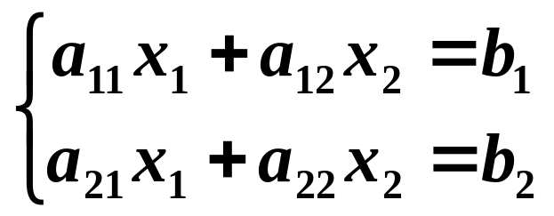
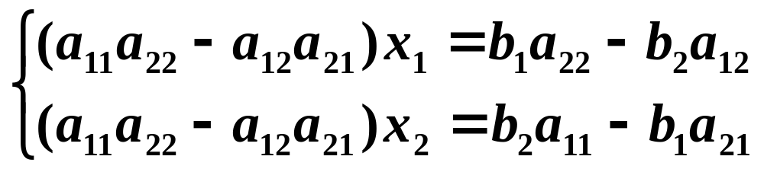
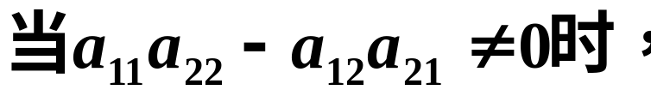
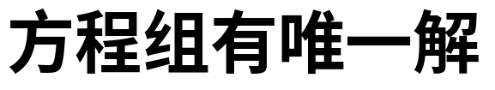
1.二级与三级行列式
(1)二级行列式
为求得上述方程组的解，可利用加减消元得到：

Slide 5
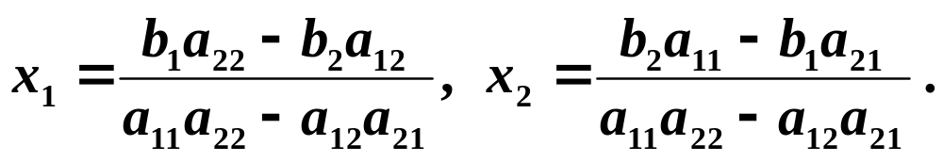
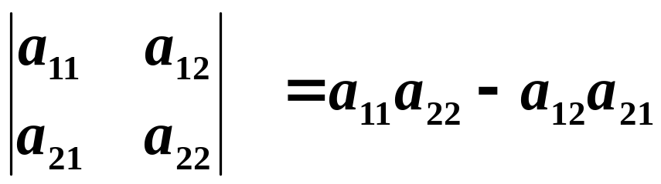
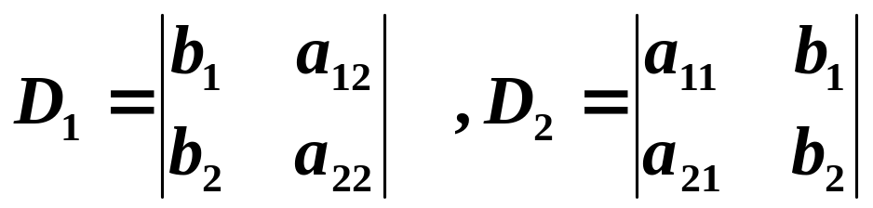
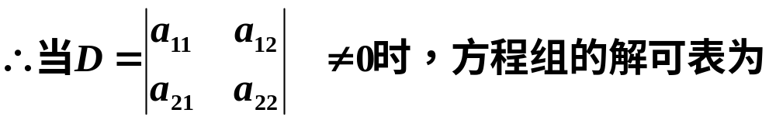
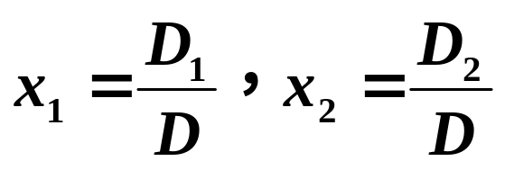
上式中的分子、分母都是四个数分两对相乘再相减而得。为便于记忆，引进如下记号：
称其为二级行列式 .
据此，解中的分子可分别记为：

Slide 6
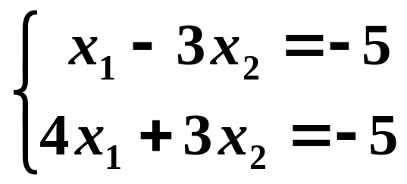
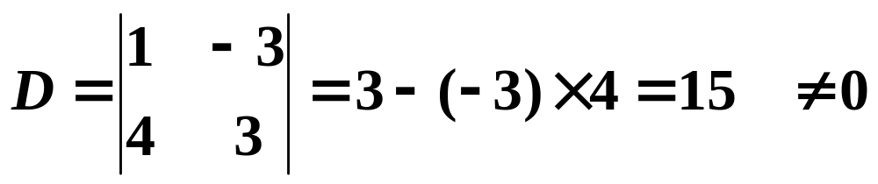
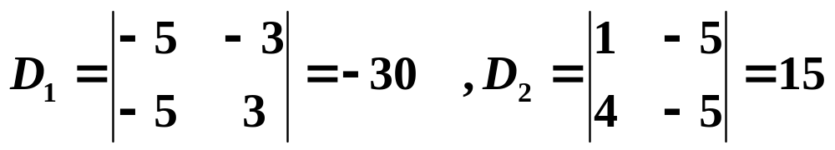
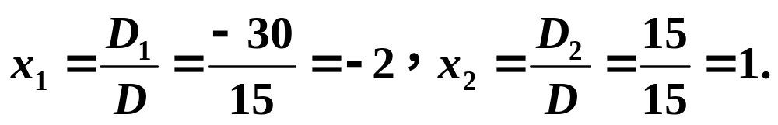
例1 解二元线性方程组
解: 方程组未知量的系数所构成的二级行列式
方程组有唯一解.又
于是方程组的解为

Slide 7
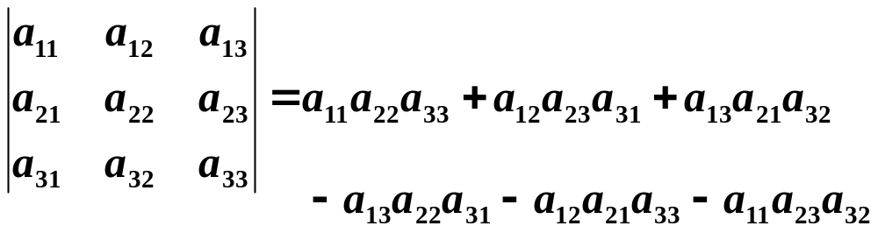

(2)三级行列式
主对角线法
称为三级行列式。
‘—’三元素乘积取“+”号；
‘…’三元素乘积取“-”号。

Slide 8
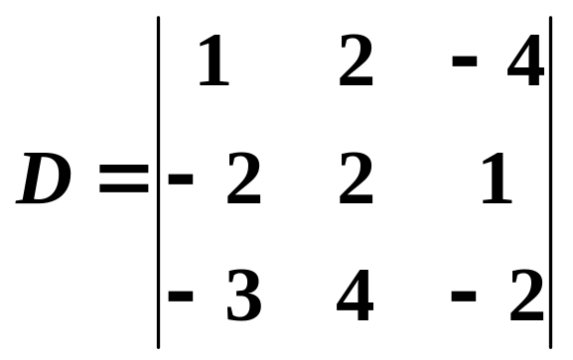
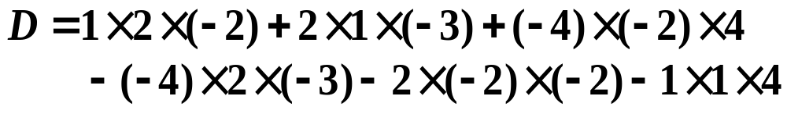


例2 计算三阶行列式
解:由主对角线法，有

Slide 9
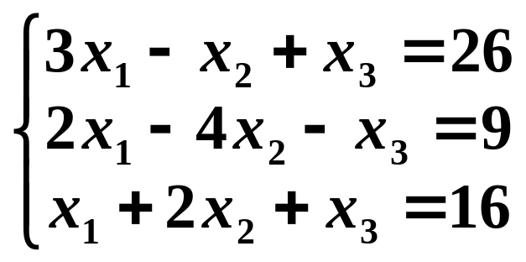
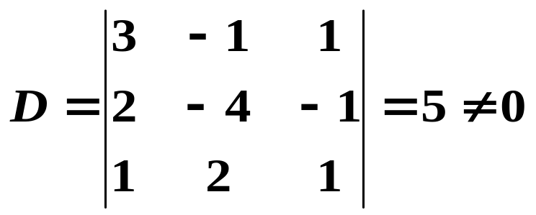
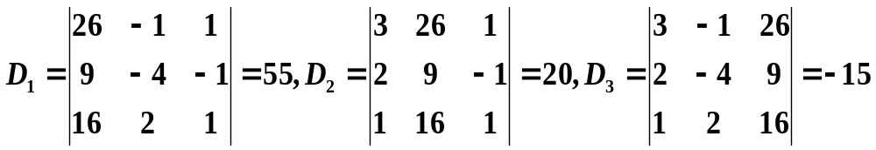
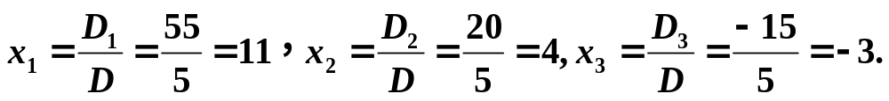
例3 解线性方程组
解：系数行列式
方程组有唯一解.又
于是方程组的解为

Slide 10
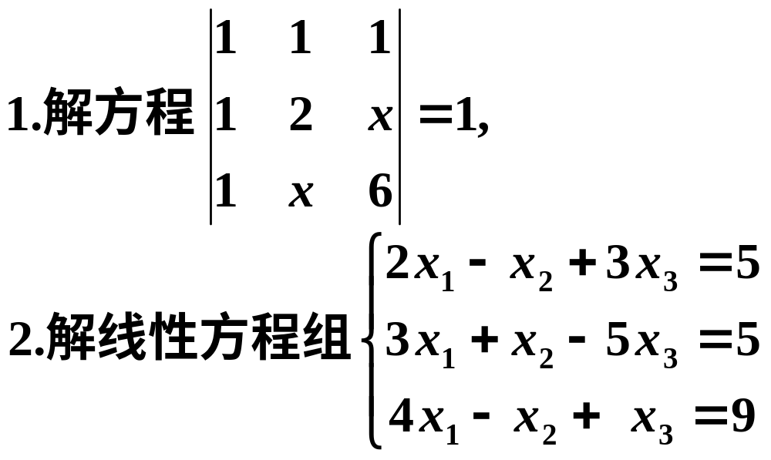
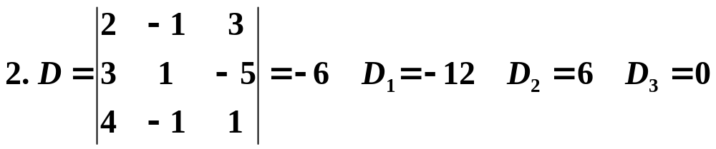
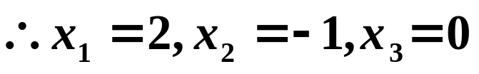
思考与练习（三级行列式）
方程化简为 (x-1)² =4, 其解为x=3或x=-1；
答
案

Slide 11
2.排列及其逆序数
(1)排列
由自然数1,2,…,n,组成的一个有序数组i₁i₂…i_{n}
称为一个n级排列.
（总数为 n!个）
如：由1,2,3可组成的三级排列有3！=6个：
123 132 213 231 312 321
注意:上述排列中只有第一个为自然顺序(小→大),其
它则或多或少地破坏了自然顺序(元素大小与位置相
反)——构成逆序.

Slide 12
(2)排列的逆序数
定义： 在一个n 级排列i₁i₂…i_{n}中，若某两数的前
后位置与大小顺序相反,即i_{s}>i_{t}(t>s),则称这两数构
成一个逆序.排列中逆序的总数,称为它的逆序数，
记为τ(i₁i₂…i_{n}).
例4 τ(2413) τ(312)
=3 =2
奇偶排列: 若排列i₁i₂…i_{n}的逆序数为奇（偶）数，
称它为奇（偶）排列.
例5 τ(n(n-1)…321)
τ(135…(2n-1)(2n)(2n-2) …42)
=0+1+2+…+(n-1)=n(n-1)/2
=2+4…+(2n-2)=n(n-1)

Slide 13
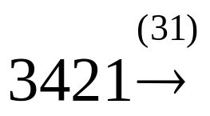
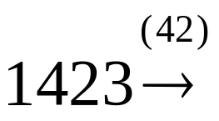
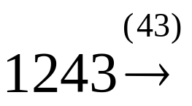

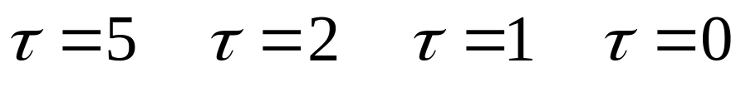
对换：
在一个排列i₁…i_{s}…i_{t} …i_{n}中，若其中某两
数i_{s}和i_{t}互换位置, 其余各数位置不变得到另一排列
i₁…i_{t}…i_{s} …i_{n},这种变换称为一个对换, 记为( i_{s}i_{t}).
例6
结论：
①对换改变排列的奇偶性.
②全部n级排列中,奇偶排列各半(各有n! ⁄ 2) .
③任意一个n级排列与标准排列12…n都可以经过一
系列对换互变, 且所作对换的个数与该排列有相同
的奇偶性.

Slide 14
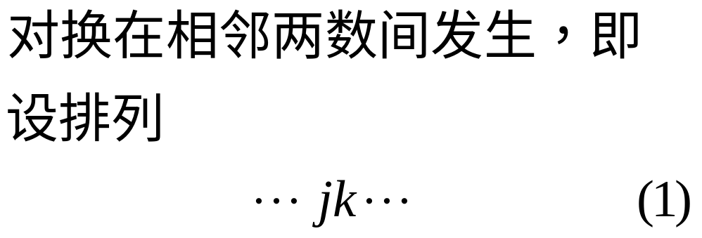
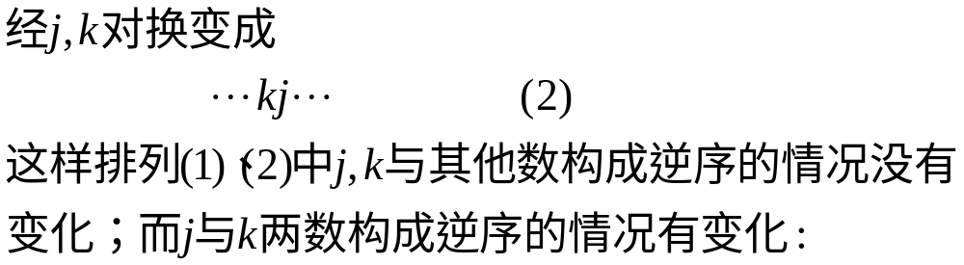
结论（1）的证明

Slide 15
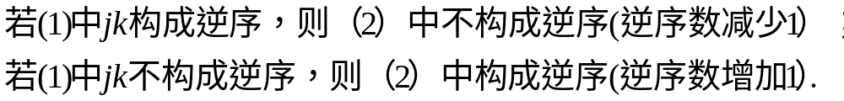
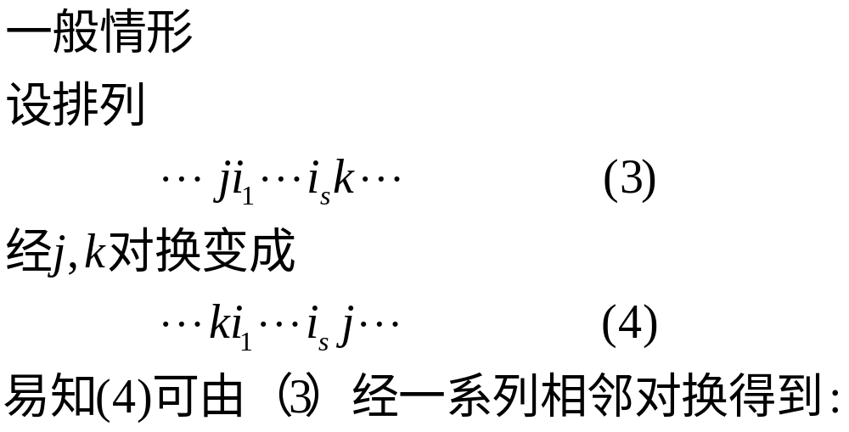

Slide 16
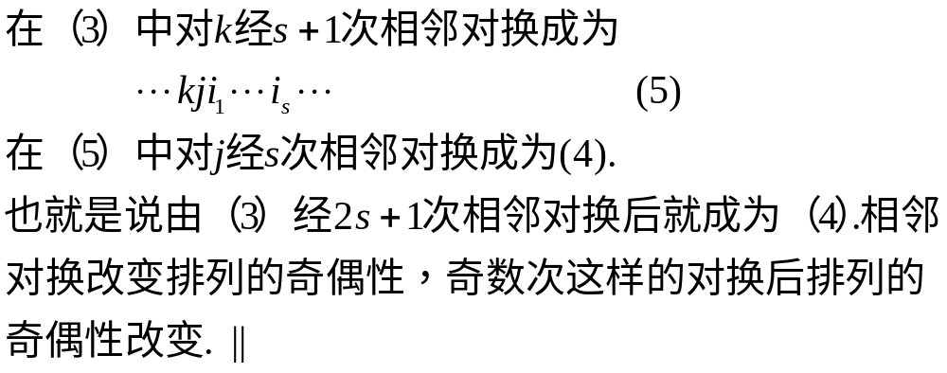

Slide 17
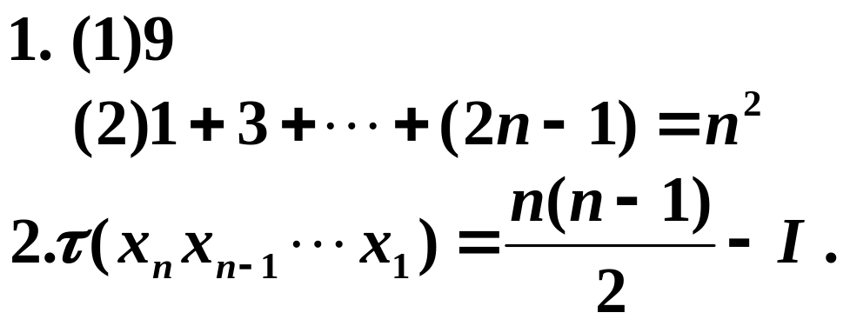
思考练习（排列的逆序数）
1.τ(542163) τ(24…(2n-2)(2n)(2n-1)(2n-3)…31）
2. 若排列的x₁x₂…x_{n}逆序数为Ｉ，求排列x_{n} x_{n-}1…x₁的逆序数.
答
案
继续
详解

Slide 18
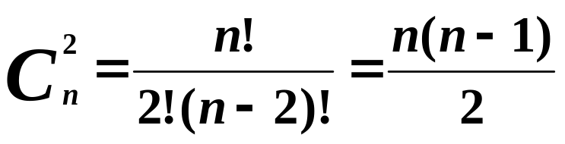
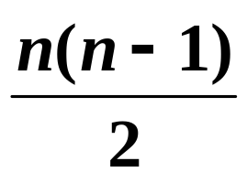
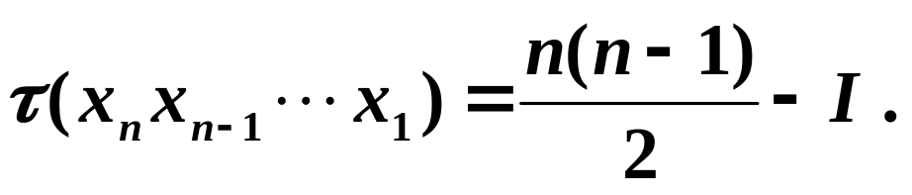
思考练习（排列的逆序数详解）
方法1 在排列x₁x₂…x_{n}中，任取两数x_{s}和_{t}(s<t),
则它们必在排列x₁x₂…x_{n}或x_{n}x_{n-1}…x₁中构成逆序，
且只能在其中的一个排列中构成逆序.又在排列
x₁x₂…x_{n}中取两数的方法共有
故排列 x₁x₂…x_{n} 与 x_{n}x_{n-1}…x₁ 中逆序之和为
依题意，有
此即

Slide 19
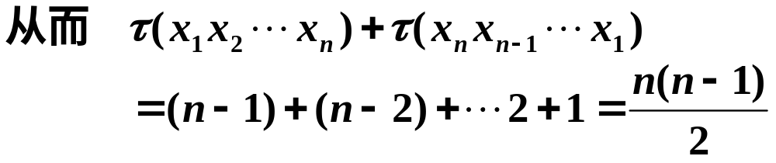
方法2
n个数中比i大的数有n- i个(i=1,2,…,n),若在排列
x₁x₂…x_{n}中对i构成的逆序为l_{i}个,则在x_{n}x_{n-1}…x₁中对i构
成的逆序为(n- i)-l_{i},于是两排列中对i构成的逆序之和
为
l_{i}+[(n-i)-l_{i}]= n-i (i=1,2,…,n)
此即

Slide 20
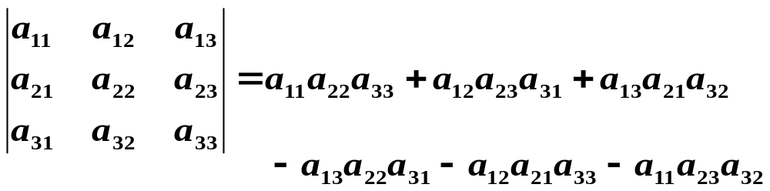
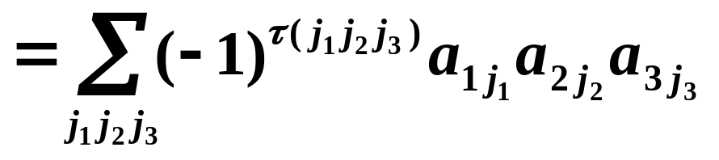
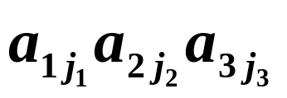
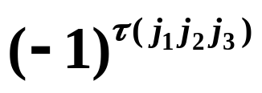
3. n级行列式定义
分析：
(i)每一项均是取自不同行、不同列的三个元素的乘积构成，除符号外可写为
(ii)符号为
“+” 123 231 312 （偶排列）
“-” 321 213 132 （奇排列）
(iii)项数为 3！=6

Slide 21
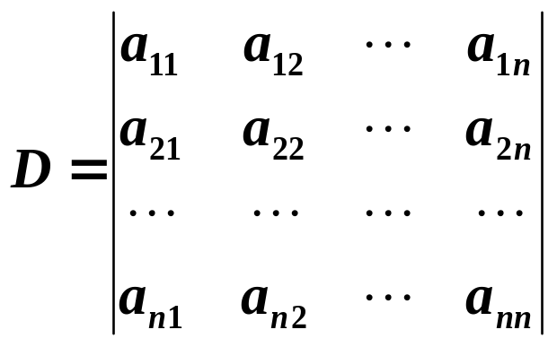
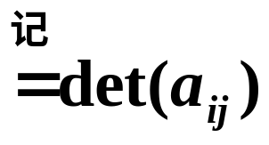
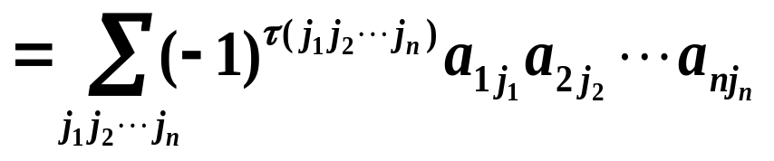
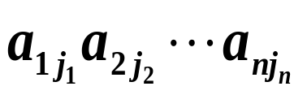
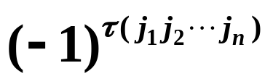
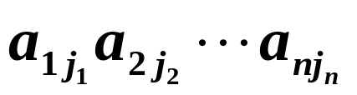
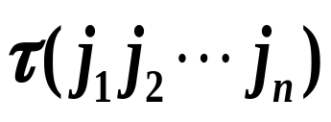

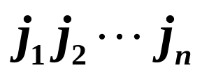
推广之，有如下n 级行列式定义
定义： n级行列式
是所有取自不同行、不同列n个元素的乘积
并冠以符号 的项的和.
(i) 是取自不同行、不同列的n个元素的乘积
(ii)行标按自然顺序排列，列标排列的奇偶性 决定每一项的符号；
(iii) 表示对所有的 构成的n！个排列求和.

Slide 22
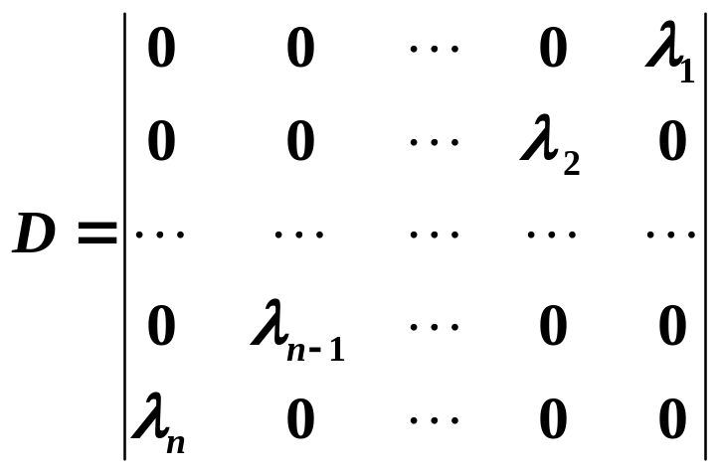





例4 计算
解
由行列式定义,
和式中仅当

Slide 23




例5 证明上三角行列式
证： 由定义
和式中,只有当
所以
结论:上三角行列式的值等于其主对角线上各元素的乘积 .

Slide 24



由于数的乘法满足交换律，故而行列式各项中n 个元素的顺序可以任意交换.一般，可以证明
定理:n级行列式D=det (a_{ij}) 的项可以写为
其中i₁i₂…i_{n}和j₁ j₂ …j_{n}都是n级排列 .
另一定义形式
推论:n级行列式D=det (a_{ij}) 的值为
另一定义形式
或

Slide 25


思考练习 （n级行列式定义）
1.用定义计算
2.写出4级行列式中含有因子a₂₃a₄₁并带有负号的项.
答案

Slide 26





Review 2.1
n阶行列式定义：

Slide 27


上三角行列式的值

Slide 28


§2.4 ∼2.5 n级行列式的性质与计算

Slide 29


考虑
将它的行依次变为相应的列，得
称D^{T}为D的转置行列式( transposed determinant).

Slide 30


Slide 31





性质1 行列式与它的转置行列式相等.（D=D^{T}）
证：事实上,若记 D^{T}=det(b_{ij}),则
例1 计算行列式
解

Slide 32



性质2 互换行列式的两行(r_{i}↔r_{j})或列(c_{i}↔c_{j})，行列式的值变号 .

Slide 33



Slide 34



Slide 35


Slide 36

性质3 行列式某一行（列）的所有元素都乘以数 k，等于数k乘以此行列式，即

Slide 37

推论 (1) D中一行(列)所有元素为零，则D=0；
(2) D的两行(列)对应元素成比例，则D=0

Slide 38




性质4 若行列式 某一行(列)的所有元素都是两个数
的和,则此行列式等于两个行列式的和. 这两个行列式的这一行(列)的元素分别为对应的两个加数之一，其余各行(列)的元素与原行列式相同 .即
证

Slide 39


性质5 行列式D的某一行(列)的所有元素都乘以数 k加到另一行(列)的相应元素上,行列式的值不变,即

Slide 40

行列式的性质（综合）

Slide 41



Slide 42


Slide 43


Slide 44





例2 计算行列式
解

Slide 45






解

Slide 46





解

Slide 47

例4 计算n阶行列式
解(1)
解(2)
解(3)

Slide 48



解(1)
返
回
注意到行列式各行(列)元素之和等于x+(n-1)a,有

Slide 49





解(2)
返
回
注意到行列式各行元素之和等于
有

Slide 50



解 (3)
箭形行列式
列变换化箭形行列式为上三角行列式

Slide 51





例4 证明
证

Slide 52



证

Slide 53


思考练习 （行列式的性质）
1.计算行列式
2.证明

Slide 54


思考练习 （行列式的性质）

Slide 55


思考练习（行列式性质答案）

Slide 56




思考练习（行列式性质答案）
=右边

Slide 57




解
返
回
箭形行列式

Slide 58

§2.6 行列式按行（列）展开
1.行列式按一行（列）展开
余子式与代数余子式
在n级行列式
中，划去元素a_{ij}所在的第i行和第j列，余下的元素按原来的顺序构成的n-1级行列式，称为元素a_{ij}的余子式，记作M_{ij}；
而A_{ij}=(-1)^{i+j}M_{ij}称为元素a_{ij}的代数余子式.

Slide 59


例1 求出行列式
解

Slide 60




考察三阶行列式
A₁₁
A₁₂
A₁₃
三阶行列式可以表示为某一行(列)元素与其对应的代数余子式的乘积和

Slide 61

行列式按一行（列）展开定理
n级行列式
等于它的任意一行（列）的各元素与其对应的代数余子式的乘积之和，即

Slide 62



证
(i)元素a_{ij}位于第1行、第1列,而该行其余元素均为
零,即 a_{ij}= a₁₁， a_{1j}=0 （j=2,3,…,n)；此时
而 A₁₁=(-1)¹⁺¹M₁₁=M₁₁ ,故D= a₁₁A₁₁ ;

Slide 63


(ii)
将D中第i行依次与前i-1行对调,调换i-1次后位于第1行
D中第j列依次与前j-1列对调,调换j-1次后位于第1列
经(i-1)+(j-1)= i+j-2次对调后, a_{ij} 位于第1行、第1列,即
由 (i)
(iii) 一般地

Slide 64



由(ii)

Slide 65


推论 n级行列式
的任意一行（列）的各元素与另一行（列）对应的代数余子式的乘积之和为零，即

Slide 66


证
考虑辅助行列式
0=
j列
t列

Slide 67










例2 计算行列式
解
法1
选取“0”多
的行或列
法2

Slide 68





例3 计算行列式
解
计算时，性质与按行（列）展开定理结合使用.

Slide 69




例4 计算n级行列式
解

Slide 70




Slide 71


例5 证明范得蒙行列式（Vandermonde)
证
用数学归纳法

Slide 72


假设对n-1级范得蒙行列式结论成立，以下考虑 n 级情形.

Slide 73





Slide 74


例6 计算行列式
答案

Slide 75


例７ 已知4级行列式
解
法1
法2
利用行列式的按列展开定理，简化计算.

Slide 76


Slide 77

一般地（P81例３）

Slide 78

思考练习 （按行展开定理）
计算行列式

Slide 79



思考练习（按行展开定理详解1）

Slide 80


思考练习（按行展开定理详解2）

Slide 81

2.拉普拉斯（Laplace）定理
k级子式 在n级行列式中，任意选定k行、k列 （1≤k≤n）位于这些行列交叉处的k²个元素按原来顺序构成的一个k级行列式N，称为行列式D的一个k级子式.
k级子式N的余子式及代数余子式 在D中划去k行、k列后，余下的元素按原来顺序构成的一个n-k级行列式M，称为k级子式N的余子式;而
为其代数余子式.这里i₁,i₂,…,i_{k}, j₁, j₂,…, j_{k}分别为 k级子
式N的行标和列标.

Slide 82




定理 (Laplace)
在n级行列式
任意取定k行(1≤ k≤n),由这k行元素组成的k级子式M ₁, M ₂ ,…,M _{t} 与它们的代数余子式 的乘积之和等于D，即

Slide 83



例7 计算行列式
解

Slide 84
一般地（P81例３）

Slide 85

例8 应用Mathematica4.0计算行列式

Slide 86


§2.7 克拉姆法则
下面以行列式为工具,研究含有n个未知量、n个
方程的n元线性方程组的问题.
定理（克拉默法则） 如果n元线性方程组
的系数行列式
则方程组有唯一解

Slide 87


其中D_{j}(j=1,2,…,n)是把系数行列式D中第j列的元素
换成方程组的常数项b₁,b₂,…,b_{n}所构成的n级行列式,
即
定理的结论有两层含义：①方程组（1）有解；
②解唯一且可由式(2)给出.

Slide 88


证 首先证明方程组(1)有解.事实上,将
代入第i个方程的左端，再将D_{j}按第j列展开
得
即式(2)给出的是方程组(1)的解.

Slide 89



下面证明解唯一.设x_{j}=c_{j}(j=1,2,…,n)为方程组 (1)
的任意一个解，则
以D的第j列元素的代数余子式 A_{1j}, A_{2j} ,…, A_{nj}依次乘
以上式各等式，相加得
从而 Dc_{j}=D_{j}
由于D≠0,因此
即方程组的解是唯一的.

Slide 90

推论1 如果线性方程组(1)无解或有两个不同解，则D=0；
推论2 如果齐次线性方程组
的系数行列式D≠0，则方程组只有零解;而若方程组有非零解，则D=0.

Slide 91



例1 解线性方程组
解 系数行列式

Slide 92


例2 若齐次线性方程组有非零解，求λ值.
解 系数行列式
方程组有非零解，则D=0.于是λ=3或λ =0.

Slide 93

例3
解

